Slide 1
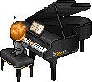
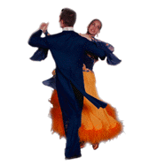
«Танцы и здоровье»
Консультация
Кулясова Жанна Борисовна
2014 год

Slide 3
Танец – это ритмические, выразительные телодвижения, обычно выстраиваемые в определенную композицию и исполняемые с музыкальным сопровождением.

Slide 4
Танец - душевное благополучие человеческого рода
Танец– лучшее лекарство от депрессии и застенчивости
Танец– это подвижность, координация, гибкость

Slide 5
Народная мудрость
«В здоровом теле здоровый дух».

Slide 6
от уровня развития медицины;
от наследственных характеристик;
от образа жизни (поведения самого человека).

Slide 7
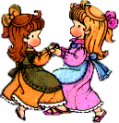
Танец – это движение, движение - это жизнь! Танцы положительно влияют на весь организм: развивают сердечно-сосудистую, дыхательную системы, улучшают координацию движений, поднимают настроение, развивают гибкость и грациозность. Танцы сегодня стали одним из самых популярных направлений музыкальной деятельности.

Slide 8
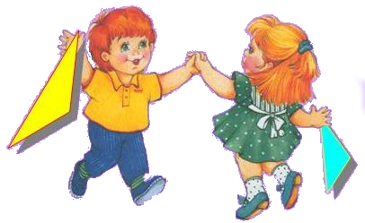
Польза танца
это физическая нагрузка для человека, как и занятия спортом, фитнесом.
это польза для тренировки сердечно-сосудистой и дыхательной системы.
это работа множества мышц, это их укрепление, их массаж и массаж внутренних органов.
это улучшение кровоснабжения при движении
это способствует развивают координации движений
Это безупречная осанка, никакой сутулости и сколиоза
это снижение ненавистного всем лишнего веса.
это выражение ваших эмоций, это воплощение ваших творческих идей
это хорошее настроение, способ расслабления и раскрепощения, метод борьбы с депрессией, тоской и унынием.

Slide 9
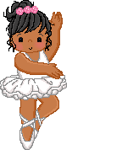
Богат мир танца своим разнообразием!
Бальный танец
Исторический танец
Хастл
Балет
Латиноамериканские танцы
Народные танцы
Свинг
Современные танцы

Slide 10
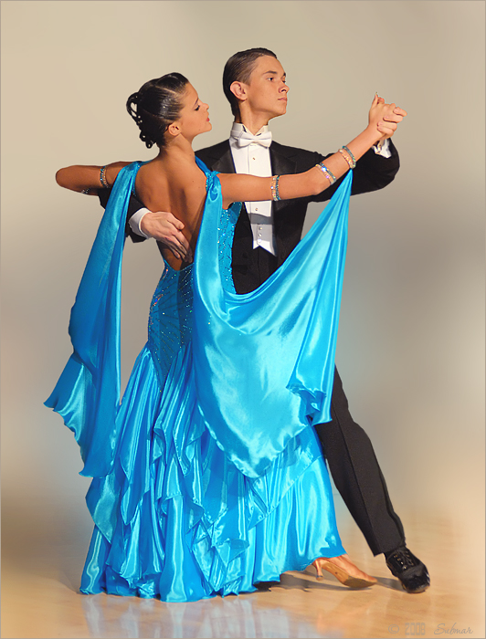
Вальс
Вальс (фр. valse) — общее название бальных и народных танцев музыкального размера 3/4, исполняется преимущественно в закрытой позиции. Наиболее распространена фигура в вальсе — полный оборот в два такта с тремя шагами в каждом.

Slide 11
Танго
Танго (исп. tango) — аргентинский народный танец; парный танец свободной композиции, отличающийся энергичным и четким ритмом.
Изначально получил развитие и распространение в Аргентине, затем стал популярен во всем мире.

Slide 12
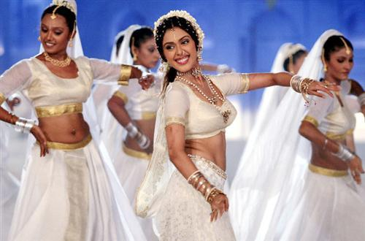
Индийские танцы

Slide 13
Восточные танцы — танец живота

Slide 14
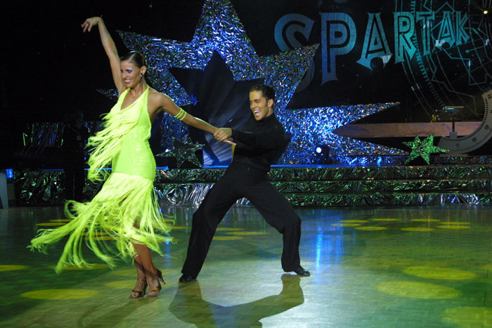
Латиноамериканские танцы

Slide 15
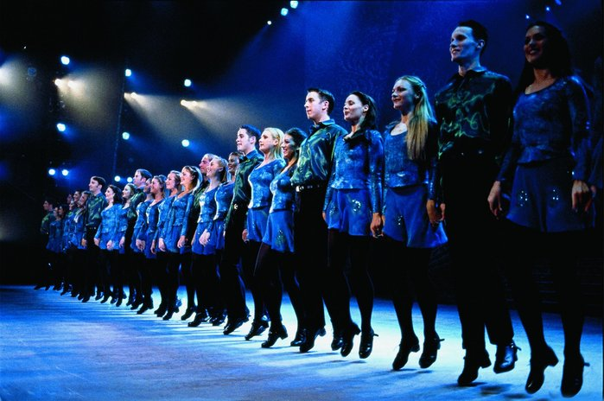
Ирландские танцы
Ирландские танцы — группа традиционных танцев, сформировавшихся в Ирландии в XVIII-XX веках и ставших очень популярными по всему миру после постановки в 1994 году танцевального шоу Riverdance

Slide 16
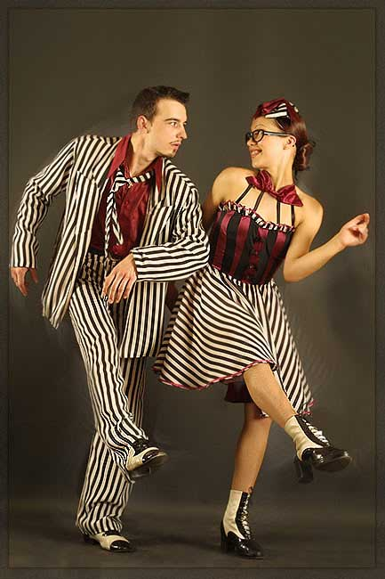
Рок-н-ролл

Slide 17
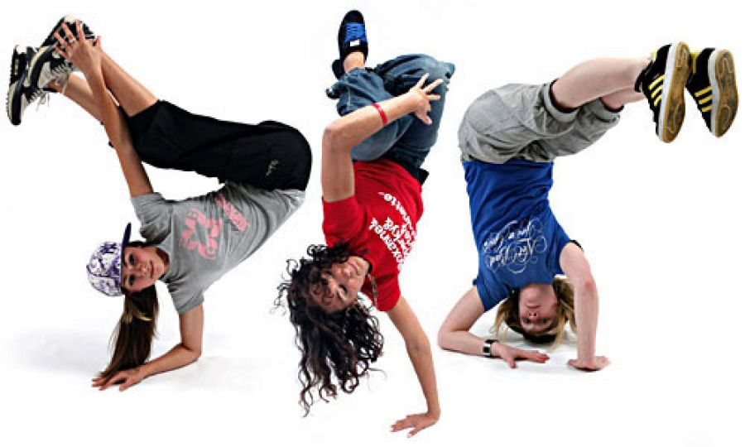
Брейк-данс
Break-dance — уличный танец, одно из течений хип-хоп культуры. Весь танец пришел из Нью-Йорка из юга Бронкса.

Slide 18
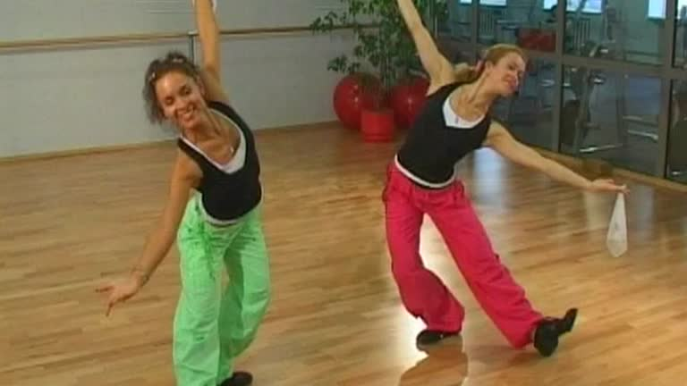
Аэробика с элементами танца

Slide 19
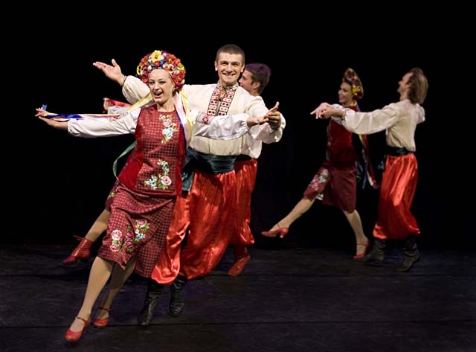
Народные танцы

Slide 20
Обучающие программы

Slide 21
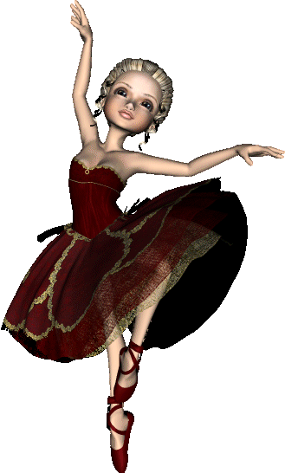
- Современные танцы сжигают 300 ккал за полчаса
- Балет, бальные танцы и чечетка – 200ккал
- Народные танцы -225 ккал

Slide 22
Какой танец подходит вам согласно гороскопу
Овен – хип-хоп, латины – ча-ча-ча, румба, джайв
Телец - дерзкое танго или игривый квик-степ.
Близнецы - темпераментные сальсу (музыкальный жанр, популярный в основном в Латинской Америки) или самбу
Рак - Трайбл - это современный восточный танец, впитавший в себя элементы различных восточных (и не только) культур: арабской, индийской, испанской, цыганской)
Лев - танго, фламенко , хип-хоп.
Дева - ирландский танец
Весы - вальс ,квик-степ , румба и танго и гавайское ноу-хау – танец хула.
Скорпион - хип-хоп или Ragga-Jam.
Стрелец - хип-хоп, го-го, стрит-джаз, брейк-данс, сальсу, ча-ча-ча, румбу.
Козерог - хип-хопе, беллидансе или свинге.
Водолей – джайв, сальса, самба, танго, и модерновые направления –хип-хоп, джага.
Рыба - вальс, и страстное танго, и неприкрыто эротическую бачату, благородный вальс, и экспрессивный джаз,

Slide 23
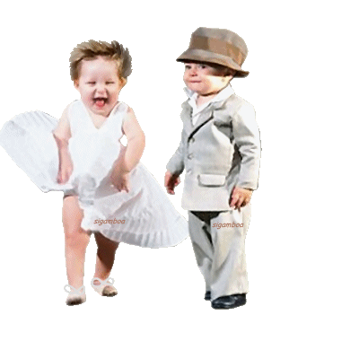
За руки дружно с тобою возьмемся,
Будем кружиться мы в танце легко.
Глядя друг другу в глаза, улыбнемся -
Как танцевать нам с тобой хорошо!
Пусть наши руки навстречу друг к другу
Дружно взлетят высоко-высоко.
Весело прыгать с тобою мы будем,
Делай, как я, - это очень легко!

Slide 24
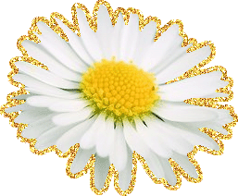
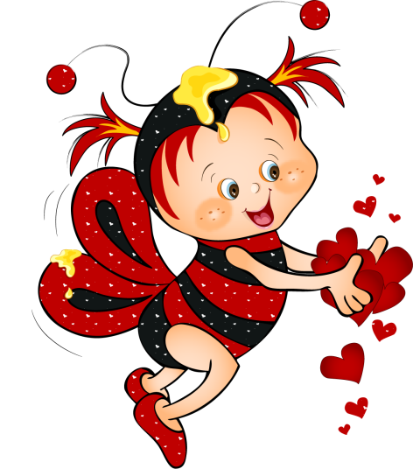
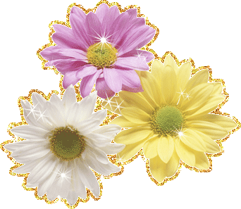
спасибо за внимание!

